Slide 1

Q-Learning on Nondeterministic Worlds
March 08, 2019

Slide 2

2
CONTENTS
1. Deterministic VS Stochastic
2. Q-leaning on Nondetermistic Worlds
3. Lab

Slide 3
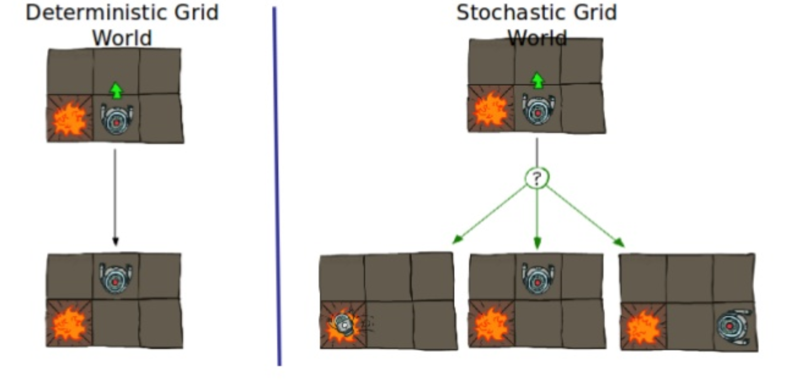
1. Deterministic VS Stochastic (Non-deterministic)
3
Deterministic : Agent의 action이 정해진(determined)대로 state가 변하는 것
Stochastic (Non-deterministic) : Agent의 확률적인 action에 따라 state가 변하는
=> Agent가 action을 취했을 경우 state가 deterministic하게 정해지는 것이 아니라 확률적으로 정해짐
.

Slide 4
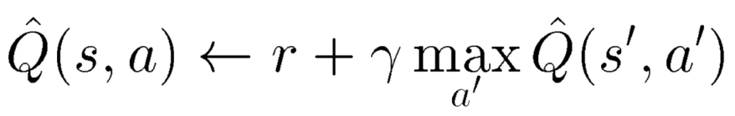
1. Deterministic VS Stochastic (Non-deterministic)
4
Deterministic Environment는 모델의 출력이 매개변수 값과 초기 조건에 의해 완전히 결정됨
Stochastic Environment는 특유의 무작위성이 있기 때문에, 동일한 설정의 매개변수 값과
초기 조건이어도 다른 출력이 나올 수 있음
를 그대로 사용하면 안됨!
Solution?
Listen to Q(s’) just a little bit
Update Q(s) little bit (with learning rate)

Slide 5
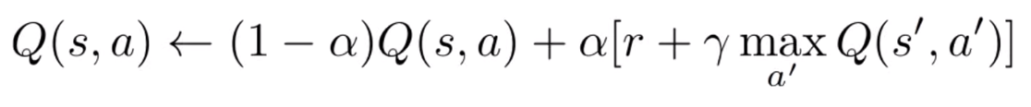
2. Q-leaning on Nondetermistic Worlds
5
Q의 업데이트
Learning rate를 적용시키면 기존의 Q값을 어느정도 지키면서 새로운 학습의 결과를 받아들이게 됨
즉, Q가 제시하는 대로만 가는게 아니라, 차근 차근 업데이트 해 나가면서 학습 시키는 것

Slide 6
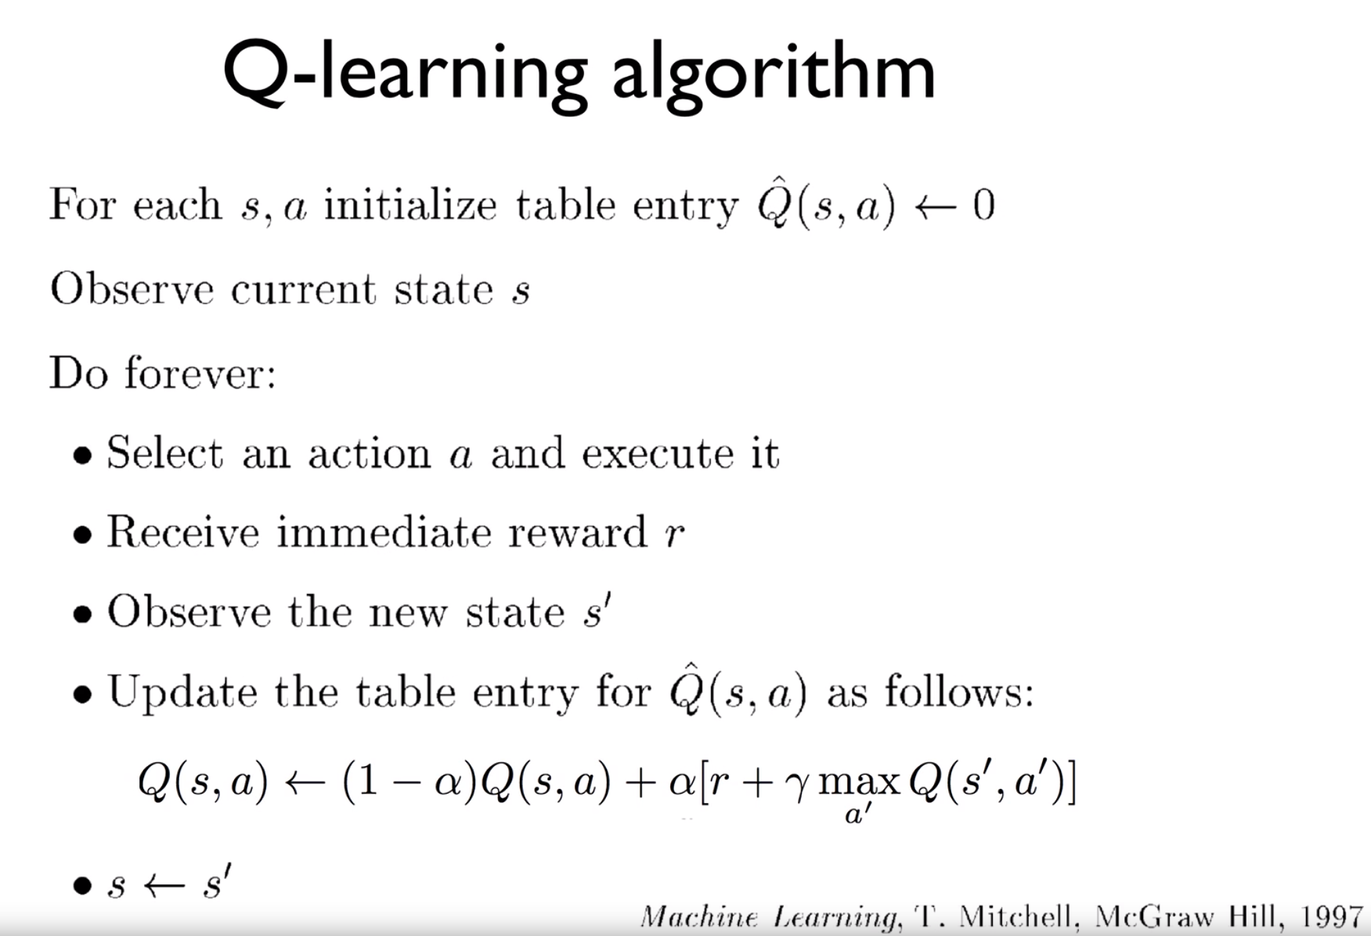
2. Q-leaning on Nondetermistic Worlds
6

Slide 7
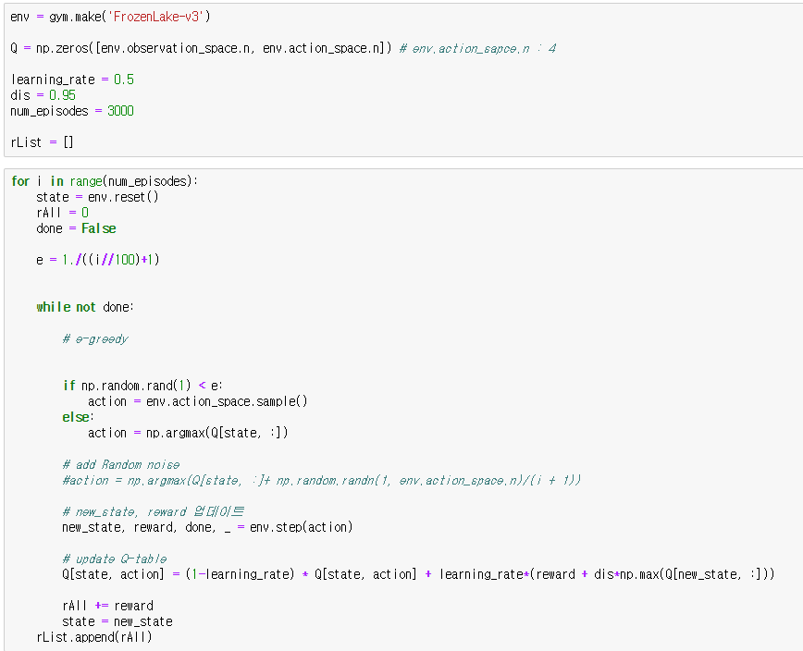
3. Lab
7
Learning rate = 1, add Random noise
2. Learning rate = 0.5, add Random noise
3. Learning rate = 0.1, add Random noise
4. Learning rate = 1, decaying E-greedy
5. Learning rate = 0.5, decaying E-greedy
6. Learning rate = 0.1, decaying E-greedy

Slide 8
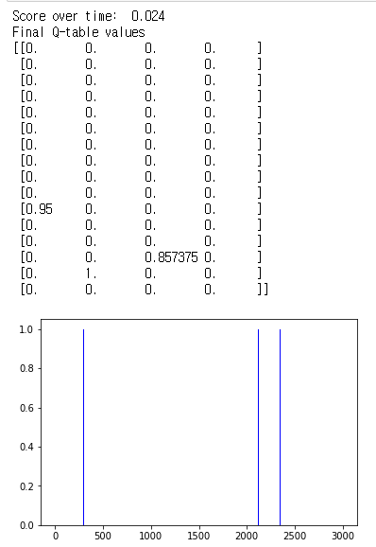
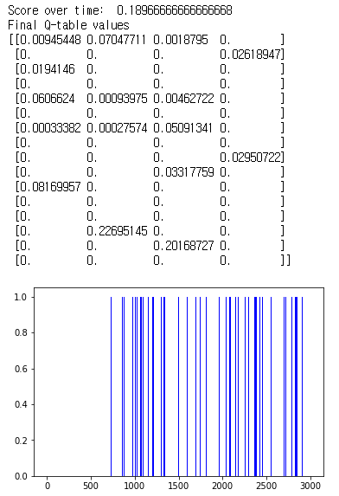
3. Lab
8
Learning rate = 1, add Random noise
2. Learning rate = 0.5, add Random noise

Slide 9
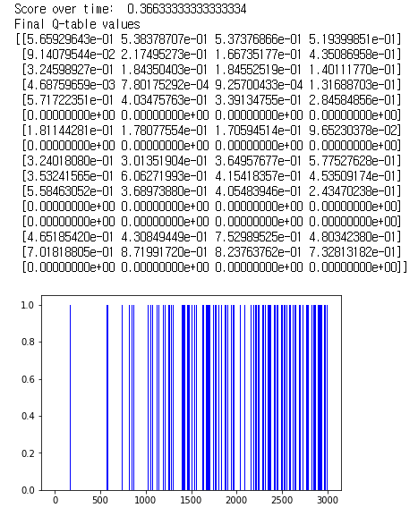
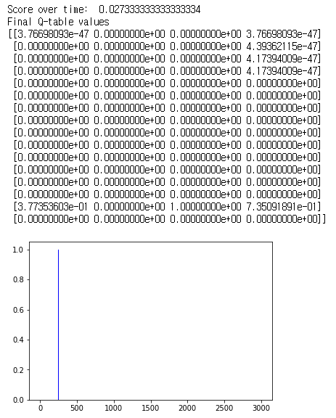
3. Lab
9
3. Learning rate = 0.1, add Random noise
4. Learning rate = 1, decaying E-greedy

Slide 10
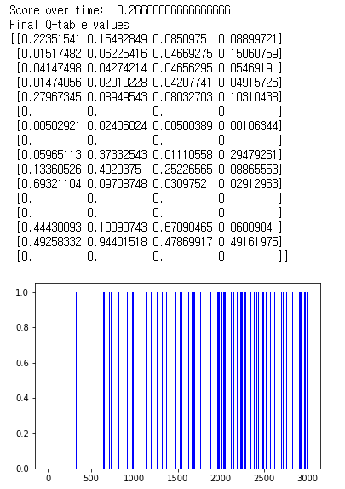
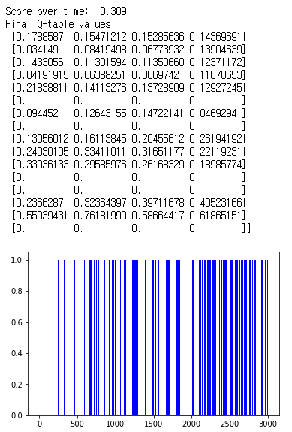
3. Lab
10
5. Learning rate = 0.5, decaying E-greedy
6. Learning rate = 0.1, decaying E-greedy

Slide 11
THANK YOU

